Slide 1

Machine Learning
Evaluation des modèles
2023
Abdelwahab Naji - Enseignant chercheur
Abdelwahab.naji@gmail.com
Laboratoire Signaux, Systèmes Distribués et Intelligence Artificielle (SSDIA)
ENSET de Mohammedia, Université Hassan II de Casablanca
https://www.youtube.com/c/AbdelwahabNaji

Slide 2
L'évaluation des modèles de machine learning
La tâche la plus importante dans un projet Machine Learning est: évaluer le modèle
L’évaluation du modèle nous permet de mesurer à quel point il est bon avant de l’utiliser pour des données jamais vues
Elle dépend de trois facteurs principaux:
Le type de problème (classification, régression, etc.)
Le contexte: Médecine, Banque, …
Les données disponibles et les objectifs spécifiques
Les approches couramment utilisées pour évaluer les modèles de machine Learning :
Séparation des données
Validation croisée (cross-validation)
Métriques de performance
Comparaison de modèles
Analyse des erreurs

Slide 3
L'évaluation des modèles de machine learning
Séparation des données :
Divisez vos données en ensembles d'apprentissage (training set), de validation (validation set) et de test (test set).
Utilisez un ensemble d'apprentissage pour entraîner le modèle
Utilisez un ensemble de validation pour ajuster les hyperparamètres
Utilisez un ensemble de test pour évaluer les performances finales du modèle
Cette approche permet d'estimer les performances sur des données non vues auparavant.
Data Set
Training set
Test set
Validation set

Slide 4
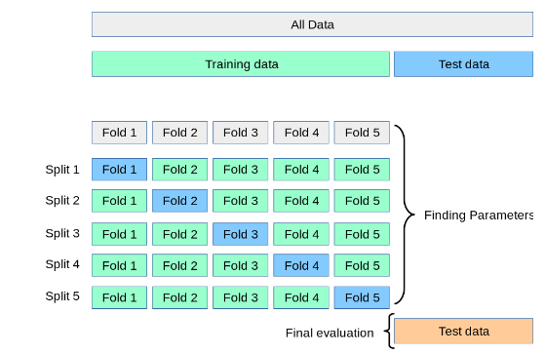
L'évaluation des modèles de machine learning
2) Validation croisée (cross-validation)
Si vous disposez d'un ensemble de données limité, la validation croisée est utile.
Elle consiste à diviser les données en plusieurs plis (folds), à entraîner et à évaluer le modèle plusieurs fois en utilisant différentes combinaisons de plis pour l'entraînement et la validation.
Cela permet d'obtenir une évaluation plus robuste du modèle.

Slide 5
L'évaluation des modèles de machine learning
3) Métriques de performance
Dans la littérature, il existe plusieurs métriques
Sélectionnez les métriques de performance appropriées dépendent de:
type de problème: Régression, classification, clustering
Contexte: Finance, Banque, Santé, Société, Commerce…
Cette partie sera présentée en détail

Slide 6
L'évaluation des modèles de machine learning
4) Comparaison de modèles
Évaluez et comparez plusieurs modèles en utilisant les mêmes métriques de performance sur les mêmes ensembles de données.
Cela vous aidera à déterminer quel modèle fonctionne le mieux pour votre problème spécifique.

Slide 7
L'évaluation des modèles de Machine Learning
5) Analyse des erreurs
Examinez les erreurs du modèle pour comprendre les types d'erreurs qu'il commet et identifier les domaines où il peut être amélioré.
Cela peut vous aider à affiner votre modèle, à collecter des données supplémentaires ou à ajuster vos caractéristiques d'entrée.

Slide 8
Métriques d’évaluation
pour évaluer le modèle, nous avons des métriques d’évaluation
Ces métriques d’évaluation sont liées au type de modèle de machine learning
Modèle de classification
On utilise confusion matrix, accuracy, precision, recall pour évaluer un modèle de classification
Modèle de régression
On utilise MAE, RMSE, R²… pour évaluer un modèle de régression
Clustering
On utilise le Coefficient de silhouette, Index de Davies-Bouldin (DBI)… pour évaluer des

Slide 9
Mesurer la performance d’un problème de classification
$Matrice de confusion$
$accuracy=\frac{TP+TN}{TP+TN+FP+FN}$
$precision=\frac{TP}{TP+FP}$
recall$=\frac{TP}{TP+FN}$
Pour bien mesurer la performance d’un modèle, quelle métrique est à utiliser ?

Slide 10
Confusion matrix
Confusion matrix est une matrice m x m qui permet de mesurer la performance d’un modèle de classification.
Avec m est le nombre de classes de l’output
Pour une classification binaire, par exemple la classe peut être (spam ou non spam): la matrice est de 2x2
Pour une classification multiclass, par exemple la classe peut être (chien, chat, ou lapin): la matrice est de 3 x 3
TN
FP
A
AA
AB
AC
0
Actual
FN
TP
Actual
BA
BB
BC
B
1
0
1
CA
CB
CC
Predicted
C
Pour une classification binaire, confusion matrix contient quatre valeurs:
True negatives: réalité = 0 et la prédiction = 0
True positives: réalité = 1 et la prédiction = 1
False negatives: réalité =1 et la prédiction =0
False positives: réalité =0 et la prédiction =1
A
B
C
Predicted
Pour une classification ayant trois classes, confusion matrix contient neuf valeurs:

Slide 11
Confusion matrix
Selon le résultat de prédiction du modèle de classification, trouver les valeurs de la matrice
Actual_y
0
0
0
0
1
1
1
1
1
1
Predicted_y
0
1
0
0
1
0
1
0
1
1
TN
FP
0
Actual
FN
TP
1
0
1
Predicted

Slide 12
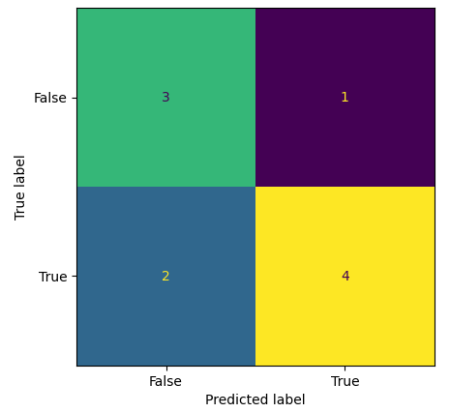
import matplotlib.pyplot as plt
import numpy as np
from sklearn import metrics
from sklearn.metrics import ConfusionMatrixDisplay
actual_y = np.array([0,0,0,0,1,1,1,1,1,1])
predicted_y = np.array([0,1,0,0,1,0,1,0,1,1])
confusion_matrix = metrics.confusion_matrix(actual_y, predicted_y)
cm_display = metrics.ConfusionMatrixDisplay(confusion_matrix = confusion_matrix, display_labels = [False, True])
cm_display.plot()
plt.show()

Slide 13
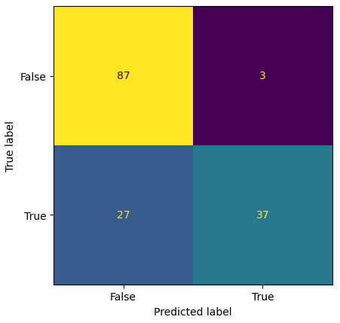
import numpy as np
from sklearn.model_selection import train_test_split
import pandas as pnd
df=pnd.read_csv("diabetes.csv")
#convertir le dataframe en array
data=np.array(df)
#extraire la partie features
X=np.array([data[i,:len(cols)-1] for i in range(len(data))])
#extraire la partie target
y=np.array([data[i,len(cols)-1] for i in range(len(data))])
from sklearn.preprocessing import StandardScaler
scaler= StandardScaler()
X = scaler.fit_transform(X)
X_train, X_test, y_train, y_test = train_test_split(X, y, test_size=0.2, random_state=44) #
from sklearn.linear_model import LogisticRegression
model=LogisticRegression()#initialisation
model.fit(X_train,y_train)
y_predicted=model.predict(X_test)
import matplotlib.pyplot as plt
import numpy as np
from sklearn import metrics
from sklearn.metrics import ConfusionMatrixDisplay
confusion_matrix = metrics.confusion_matrix(y_test, y_predicted)
cm_display = metrics.ConfusionMatrixDisplay(confusion_matrix = confusion_matrix, display_labels = [False, True])
cm_display.plot()
plt.show()

Slide 14
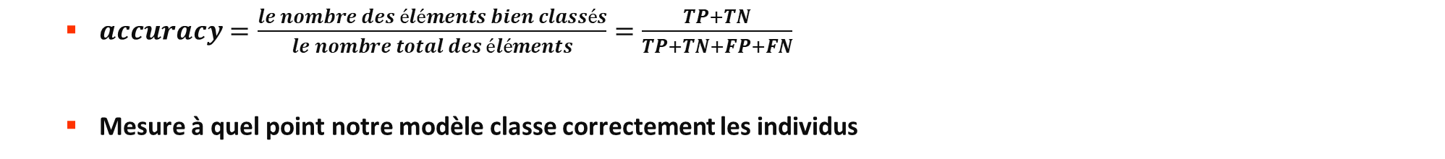
Mesurer la performance d’un problème de classification
$accuracy=\frac{le nombre des éléments bien classés}{le nombre total des éléments}=\frac{TP+TN}{TP+TN+FP+FN}$
Mesure à quel point notre modèle classe correctement les individus
Attention!! Pas très utile dans le cas de unbalanced datasets
Exemple: détection des fraudes
Si nous détectons des fraudes dans les données bancaires pour 1000 transactions
Réalité: 10 cas de fraude, 990 non fraude
Si un modèle est mal formé de sorte qu'il prédit tous les 1000 (disons) points de données comme des non-fraudes.
Si la précision est mesurée, cela montrera que ce modèle prédit correctement 990 points de données
Dans de tels cas, si accuracy est utilisée, le modèle s'avérera être précis à 99 % en prédisant tous les cas de test comme non frauduleux.
Le modèle précis à 99% sera complètement inutile.

Slide 15

Mesurer la performance d’un problème de classification
$accuracy=\frac{le nombre des éléments bien classés}{le nombre total des éléments}=\frac{TP+TN}{TP+TN+FP+FN}$
Mesure à quel point notre modèle classe correctement les individus
990
0
0
Actual
10
0
Attention!! Pas très utile dans le cas de unbalanced datasets
1
0
1
Exemple: détection de COVID19
Si nous détectons des CAS COVID dans les données SANITAIRES pour 1000 PATIENTS
Réalité: 10 cas de COVID (P), 990 non ATTEINT DE COVID (N)
Si un modèle est mal entrainé de sorte qu'il prédit tous les 1000 (disons) patients comme des non-atteints de covid.
Si la précision est mesurée, cela montrera que ce modèle prédit correctement 990 points de données
Dans de tels cas, si accuracy est utilisée, le modèle s'avérera être précis à 99 % en prédisant tous les cas de test comme non atteint de covid.
Le modèle précis à 99% sera complètement inutile.
Predicted
$$accuracy=\frac{0+990}{1000}$$

Slide 16

Mesurer la performance d’un problème de classification
$precision=\frac{TP}{TP+FP}$
Ce rapport présente la capacité du modèle de classifier correctement la classe positive
Exemple: maintenance prédictive
Dans le problème de la maintenance prédictive (capacité de prévoir à l'avance quand une machine doit être réparée), la métrique precision entre en jeu.
Le coût de la maintenance est généralement élevé
et, par conséquent, des prévisions incorrectes peuvent entraîner une perte pour l'entreprise
Dans de tels cas, la capacité du modèle à classer correctement la classe positive et à diminuer le nombre de faux positifs est primordiale !
990
0
0
Actual
$precision=\frac{1}{1}$
10
1
1
0
1
Predicted

Slide 17
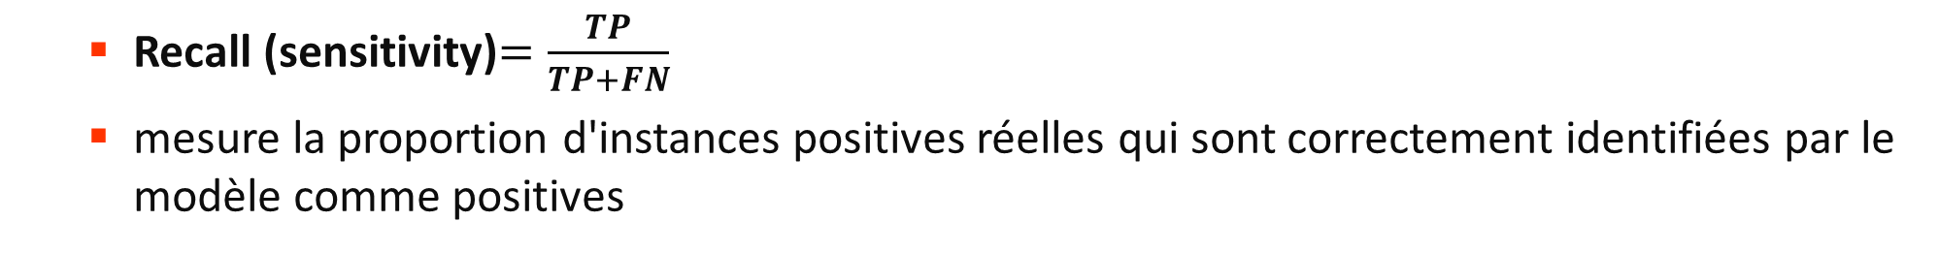

Mesurer la performance d’un problème de classification
Recall (sensitivity)$=\frac{TP}{TP+FN}$
mesure la proportion d'instances positives réelles qui sont correctement identifiées par le modèle comme positives
Exemple: Problème de transaction frauduleuse
La valeur de rappel sera très utile dans ce cas car une valeur de recall élevée indiquera qu'un grand nombre de cas de fraude ont été identifiés sur le nombre total de fraudes
990
0
0
Actual
Recall (sensitivity)$=\frac{1}{1+10}$
10
1
1
990
0
Recall (sensitivity)$=\frac{10}{10}$
0
0
1
Actual
Predicted
0
10
1
0
1
Predicted

Slide 18
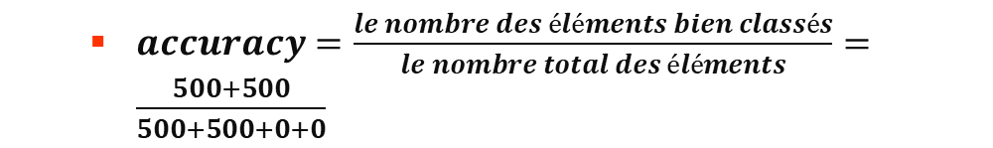
500
0
$accuracy=\frac{le nombre des éléments bien classés}{le nombre total des éléments}=\frac{500+500}{500+500+0+0}$
0
Actual
0
500
1
0
1
480
20
0
Actual
$accuracy=\frac{970}{1000}$=97%
10
490
1
0
1

Slide 19
Mesurer la performance d’un problème de classification
f$1Score=2∗\frac{precision∗recall}{precision+recall}$
Exemple: identification de pièces d'avion qui pourraient nécessiter une réparation
Le score F1 est la moyenne harmonique du rappel et de la précision et, par conséquent, équilibre les points forts de chacun.
Il est utile dans les cas où le rappel et la précision peuvent être précieux.
La précision sera nécessaire pour économiser sur les coûts de l'entreprise (car les pièces d'avion sont extrêmement chères)
Et le rappel sera nécessaire pour s'assurer que la machinerie est stable et ne menace pas les vies humaines.

Slide 20
Métrique | Formule | Description
Accuracy | (TP + TN) / (TP + TN + FP + FN) | Mesure la proportion d'échantillons correctement classés (positifs et négatifs) par rapport à l'ensemble total d'échantillons.
Précision | TP / (TP + FP) | Mesure la proportion d'échantillons positifs correctement classés par rapport à l'ensemble des échantillons prédits positifs. Elle met l'accent sur l'exactitude des prédictions positives.
F1-score | 2 * (précision * rappel) / (précision + rappel) | F1-score est une mesure qui combine précision et rappel en une seule valeur. Il représente la moyenne harmonique de précision et de rappel. Il est utile lorsque vous voulez équilibrer précision et rappel pour évaluer les performances globales.
Rappel (Recall) | TP / (TP + FN) | Mesure la proportion d'échantillons positifs correctement classés par rapport à l'ensemble total des échantillons positifs. Il met l'accent sur la sensibilité du modèle à détecter les vrais positifs.

Slide 21
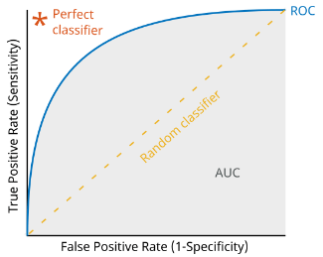
Mesurer la performance d’un problème de classification
Le score ROC (Receiver Operating Characteristic) est une mesure utilisée pour évaluer les performances d'un modèle de classification binaire.
Il est largement utilisé dans divers domaines tels que la médecine, la finance et la recherche
Une courbe ROC montre le taux de vrais positifs (TPR), par rapport au taux de faux positifs (FPR) Pour différents seuils de scores de classification.
L'aire sous une courbe ROC (AUC) correspond à l'intégrale de la courbe (valeurs TPR) par rapport aux valeurs FPR de zéro à un.
Des valeurs AUC plus élevées indiquent de meilleures performances de classifieur.
Un classificateur parfait attribue toujours correctement les observations de classe positives à la classe positive et a un TPR de 1 pour toutes les valeurs de seuil.
Un classificateur aléatoire renvoie des valeurs de score aléatoires et a les mêmes valeurs pour le FPR et le TPR pour toutes les valeurs de seuil.

Slide 22
Mesurer la performance d’un problème de classification
Auc –ROC curve
Principalement basée sur deux mesures:
Métrique | Formule | Description
TPR (recall) | TP / (TP + FN) | Proportion d'échantillons positifs correctement classés par rapport à l'ensemble des positifs
FPR | FP / (FP + TN) | Proportion d'échantillons négatifs incorrectement classés par rapport à l'ensemble des négatifs
Précision | TP / (TP + FP) | Proportion d'échantillons positifs correctement classés par rapport à l'ensemble des prédictions
Spécificité | TN / (TN + FP) | Proportion d'échantillons négatifs correctement classés par rapport à l'ensemble des négatifs
True Postive Rate
TPR=recall$=\frac{TP}{TP+FN}$
False Postive Rate
FPR$=\frac{FP}{TN+FN}$

Slide 23
Model selection in machine learning (choosing model validation strategy)
Resampling methods (méthodes de rééchantionnage)
Se sont des techniques simples de réorganisation des échantillons de données pour vérifier si le modèle fonctionne bien sur des échantillons de données sur lesquels il n'a pas été formé.
Le rééchantillonnage nous aide à comprendre si le modèle se généralisera bien.
Random Split
Time-Based Split
K-Fold Cross-Validation

Slide 24
Model selection in machine learning (choosing model validation strategy)
Resampling methods (méthodes de rééchantionnage)
Se sont des techniques simples de réorganisation des échantillons de données pour vérifier si le modèle fonctionne bien sur des échantillons de données sur lesquels il n'a pas été formé.
Le rééchantillonnage nous aide à comprendre si le modèle se généralisera bien.
Random Split
Time-Based Split
K-Fold Cross-Validation

Slide 25
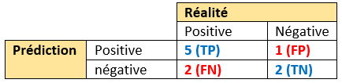
Évaluer la performance de ML
Matrice de confusion (TP,TN,FP,FN)
Precision
Rappel (ou sensibilité)
Précision ou rappel?
Coefficient f1_score
precision =
TP
precision =
5
=83.3%
TP+FP
5+1
TP
5
=71.4%
rappel=
rappel=
TP+FN
5+2
TP+TN
Exactitude
TP+TN+FP+FN

Slide 26
Évaluation de la Performance
https://docs.microsoft.com/fr-fr/azure/machine-learning/studio/evaluate-model-performance
https://docs.aws.amazon.com/fr_fr/machine-learning/latest/dg/cross-validation.html

